Slide 1

BUG BUSTERS
BridgeAI
Мост к Искусственному Интеллекту
Для бизнеса

Slide 2
3
2
1
проблематика
Собственная разработка – ресурсозатратный процесс
Неосведомленность в области ИИ
Рутинная работа
1

Slide 3
3
1
2
проблематика
Собственная разработка – ресурсозатратный процесс
Неосведомленность в области ИИ
Рутинная работа
1

Slide 4
1
2
3
проблематика
Собственная разработка – ресурсозатратный процесс
Рутинная работа
Неосведомленность в области ИИ
1

Slide 5
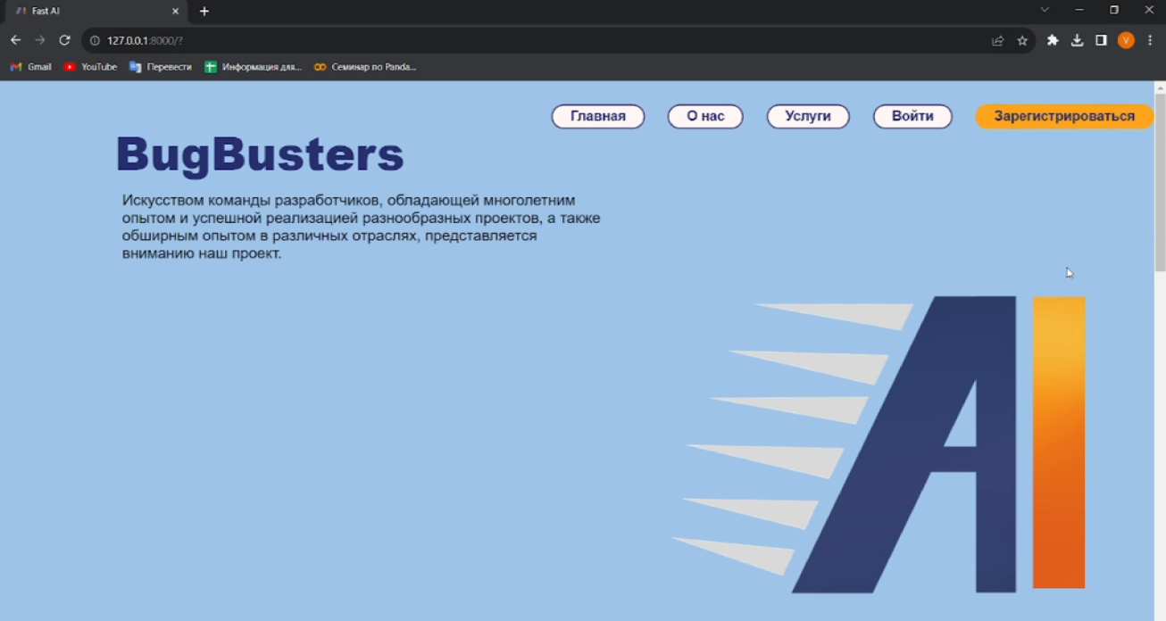

Slide 6
Загрузить ваш датасет
Создать и обучить нейронную сеть
Скачать модель и использовать для ваших задач.
Цена: 350.000р
Написание функциональных требований
Помощь в сборе датасета
Создание и обучение нейронной сети через наш уникальный инструмент
Упаковка нейронной сети в программный модуль
Внедрение готового решения в ваш бизнес-процесс
Цена: 1.000.000р
Аналитика бизнес-процессов
Написание ТЗ
Практическое исследование
Проектирование архитектуры модуля ИИ
Сбор датасета
Создание и обучение нейронной сети
Оценка результата и оптимизация модуля ИИ
Интеграция модуля ИИ в бизнес-процесс
Цена: 1.500.000р.
модель машинного обучения
реализация
+внедрение
анализ+реализация
+внедрение
2

Slide 7
Написание функциональных требований
Помощь в сборе датасета
Создание и обучение нейронной сети через наш уникальный инструмент
Упаковка нейронной сети в программный модуль
Внедрение готового решения в ваш бизнес-процесс
Цена: 1.000.000р
Аналитика бизнес-процессов
Написание ТЗ
Практическое исследование
Проектирование архитектуры модуля ИИ
Сбор датасета
Создание и обучение нейронной сети
Оценка результата и оптимизация модуля ИИ
Интеграция модуля ИИ в бизнес-процесс
Цена: 1.500.000р.
модель машинного обучения
реализация
+внедрение
анализ+реализация
+внедрение
Загрузить ваш датасет
Создать и обучить нейронную сеть
Скачать модель и использовать для ваших задач.
Цена: 350.000р
2

Slide 8
Загрузить ваш датасет
Создать и обучить нейронную сеть
Скачать модель и использовать для ваших задач.
Цена: 350.000р
Аналитика бизнес-процессов
Написание ТЗ
Практическое исследование
Проектирование архитектуры модуля ИИ
Сбор датасета
Создание и обучение нейронной сети
Оценка результата и оптимизация модуля ИИ
Интеграция модуля ИИ в бизнес-процесс
Цена: 1.500.000р.
модель машинного обучения
реализация
+внедрение
анализ+реализация
+внедрение
Написание функциональных требований
Помощь в сборе датасета
Создание и обучение нейронной сети через наш уникальный инструмент
Упаковка нейронной сети в программный модуль
Внедрение готового решения в ваш бизнес-процесс
Цена: 1.000.000р
2

Slide 9
Загрузить ваш датасет
Создать и обучить нейронную сеть
Скачать модель и использовать для ваших задач.
Цена: 350.000р
Написание функциональных требований
Помощь в сборе датасета
Создание и обучение нейронной сети через наш уникальный инструмент
Упаковка нейронной сети в программный модуль
Внедрение готового решения в ваш бизнес-процесс
Цена: 1.000.000р
модель машинного обучения
реализация
+внедрение
анализ+реализация
+внедрение
Аналитика бизнес-процессов
Написание ТЗ
Практическое исследование
Проектирование архитектуры модуля ИИ
Сбор датасета
Создание и обучение нейронной сети
Оценка результата и оптимизация модуля ИИ
Интеграция модуля ИИ в бизнес-процесс
Цена: 1.500.000р.
2

Slide 10
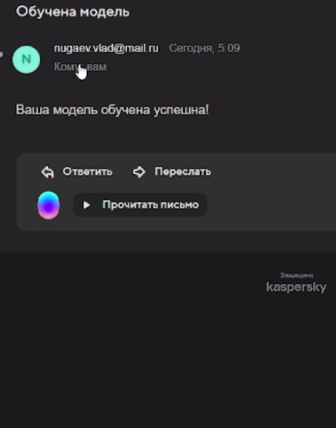
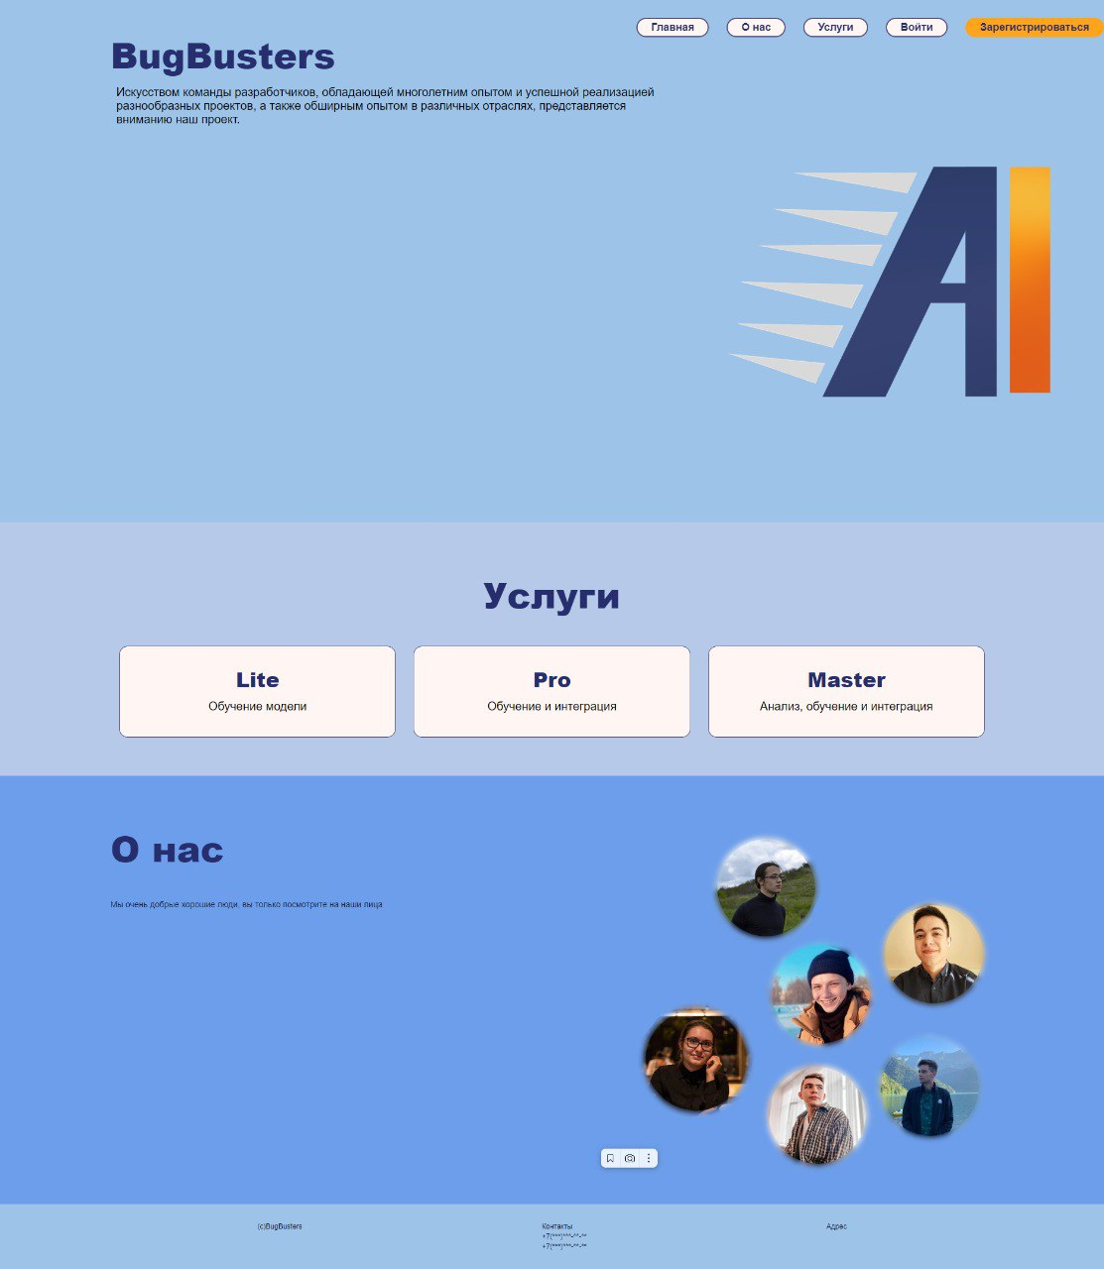
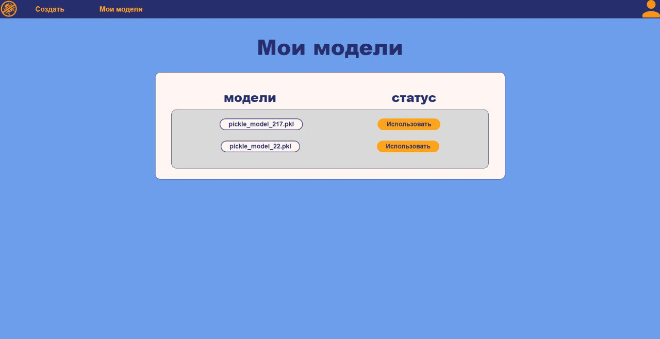
УНИКАЛЬНЫЙ ИНСТРУМЕНТ
АДАПТИВНОЕ РЕШЕНИЕ
УДОБСТВО
3
ПОЧЕМУ МЫ?

Slide 11
УНИКАЛЬНЫЙ ИНСТРУМЕНТ
АДАПТИВНОЕ РЕШЕНИЕ
УДОБСТВО
3
ПОЧЕМУ МЫ?

Slide 12
УНИКАЛЬНЫЙ ИНСТРУМЕНТ
АДАПТИВНОЕ РЕШЕНИЕ
УДОБСТВО
3
ПОЧЕМУ МЫ?

Slide 13
УНИКАЛЬНЫЙ ИНСТРУМЕНТ
АДАПТИВНОЕ РЕШЕНИЕ
УДОБСТВО
3
ПОЧЕМУ МЫ?

Slide 14
ПОЧЕМУ МЫ?
Поставщик ПО | Bridge AI | Mall'ER | Nord Clan
Страна | Россия | Россия | Россия
Анализ и предложение интеграции нейронных сетей | + | - | -
Средний срок реализации проекта | 1 месяца | 3 месяца | 3 месяца
Цена | 1.500.000р | 2.500.000р | 3.000.000р
Создание уникального решения | + | + | -
3

Slide 15
РЫНОК
Средний чек покупки будет составлять 1.5 млн.р.
(на каждом предприятии в среднем выявлено 2 места для интеграции).
Значит реально достижимый объем рынка будет составлять:
83,283 * 1,500,000 * 2 * 0.01 * 0.3 = 749,547,000 руб
4

Slide 16
ИСПОЛЬЗУЕМЫЕ ТЕХНОЛОГИИ
TensorFlow
Django
Figma
Keras
XGBoost
5

Slide 17
ИСПОЛЬЗУЕМЫЕ ТЕХНОЛОГИИ
TensorFlow
Figma
Django
Keras
XGBoost
5

Slide 18
СПОСОБЫ ПРОДАЖ:
СПОСОБЫ ПРОДВИЖЕНИЯ:
СОБСТВЕННЫЙ САЙТ
САЙТ
УЧАСТИЕ В КОНФЕРЕНЦИЯХ
СОЦ.СЕТИ/БЛОГИ/СМИ
КАК МЫ ПРОДАЕМ?
6

Slide 19
СПОСОБЫ ПРОДАЖ:
СПОСОБЫ ПРОДВИЖЕНИЯ:
СОБСТВЕННЫЙ САЙТ
САЙТ
ХОЛОДНЫЕ ЗВОНКИ
УЧАСТИЕ В КОНФЕРЕНЦИЯХ
ПАРТНЕРСКИЕ СОГЛАШЕНИЯ
СОЦ.СЕТИ/БЛОГИ/СМИ
КАК МЫ ПРОДАЕМ?
6

Slide 20
СПОСОБЫ ПРОДАЖ:
СПОСОБЫ ПРОДВИЖЕНИЯ:
СОБСТВЕННЫЙ САЙТ
САЙТ
ХОЛОДНЫЕ ЗВОНКИ
УЧАСТИЕ В КОНФЕРЕНЦИЯХ
ПАРТНЕРСКИЕ СОГЛАШЕНИЯ
СОЦ.СЕТИ/БЛОГИ/СМИ
КАК МЫ ПРОДАЕМ?
6

Slide 21
СПОСОБЫ ПРОДАЖ:
СПОСОБЫ ПРОДВИЖЕНИЯ:
СОБСТВЕННЫЙ САЙТ
САЙТ
ХОЛОДНЫЕ ЗВОНКИ
УЧАСТИЕ В КОНФЕРЕНЦИЯХ
ПАРТНЕРСКИЕ СОГЛАШЕНИЯ
СОЦ.СЕТИ/БЛОГИ/СМИ
КАК МЫ ПРОДАЕМ?
6

Slide 22
СПОСОБЫ ПРОДАЖ:
СПОСОБЫ ПРОДВИЖЕНИЯ:
СОБСТВЕННЫЙ САЙТ
САЙТ
ХОЛОДНЫЕ ЗВОНКИ
УЧАСТИЕ В КОНФЕРЕНЦИЯХ
ПАРТНЕРСКИЕ СОГЛАШЕНИЯ
СОЦ.СЕТИ/БЛОГИ/СМИ
КАК МЫ ПРОДАЕМ?
6

Slide 23
СПОСОБЫ ПРОДАЖ:
СПОСОБЫ ПРОДВИЖЕНИЯ:
СОБСТВЕННЫЙ САЙТ
САЙТ
ХОЛОДНЫЕ ЗВОНКИ
УЧАСТИЕ В КОНФЕРЕНЦИЯХ
ПАРТНЕРСКИЕ СОГЛАШЕНИЯ
СОЦ.СЕТИ/БЛОГИ/СМИ
КАК МЫ ПРОДАЕМ?
6

Slide 24
СПОСОБЫ ПРОДАЖ:
СПОСОБЫ ПРОДВИЖЕНИЯ:
СОБСТВЕННЫЙ САЙТ
САЙТ
ХОЛОДНЫЕ ЗВОНКИ
УЧАСТИЕ В КОНФЕРЕНЦИЯХ
ПАРТНЕРСКИЕ СОГЛАШЕНИЯ
СОЦ.СЕТИ/БЛОГИ/СМИ
КАК МЫ ПРОДАЕМ?
6

Slide 25
СПОСОБЫ ПРОДАЖ:
СПОСОБЫ ПРОДВИЖЕНИЯ:
СОБСТВЕННЫЙ САЙТ
САЙТ
ХОЛОДНЫЕ ЗВОНКИ
УЧАСТИЕ В КОНФЕРЕНЦИЯХ
ПАРТНЕРСКИЕ СОГЛАШЕНИЯ
СОЦ.СЕТИ/БЛОГИ/СМИ
КАК МЫ ПРОДАЕМ?
6

Slide 26
СПОСОБЫ ПРОДАЖ:
СПОСОБЫ ПРОДВИЖЕНИЯ:
СОБСТВЕННЫЙ САЙТ
САЙТ
ХОЛОДНЫЕ ЗВОНКИ
УЧАСТИЕ В КОНФЕРЕНЦИЯХ
ПАРТНЕРСКИЕ СОГЛАШЕНИЯ
СОЦ.СЕТИ/БЛОГИ/СМИ
КАК МЫ ПРОДАЕМ?
6

Slide 27
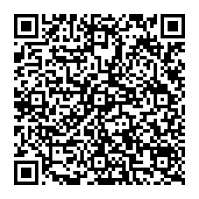
Год | 1-й год | 2-й год | 3-й год | 4-й год | 5-й год | Итого
Рентабельность | 6,1% | 22,1% | 26,6% | 32,4% | 37,0% | 29,5%
Финансовые
прогнозы
7

Slide 28
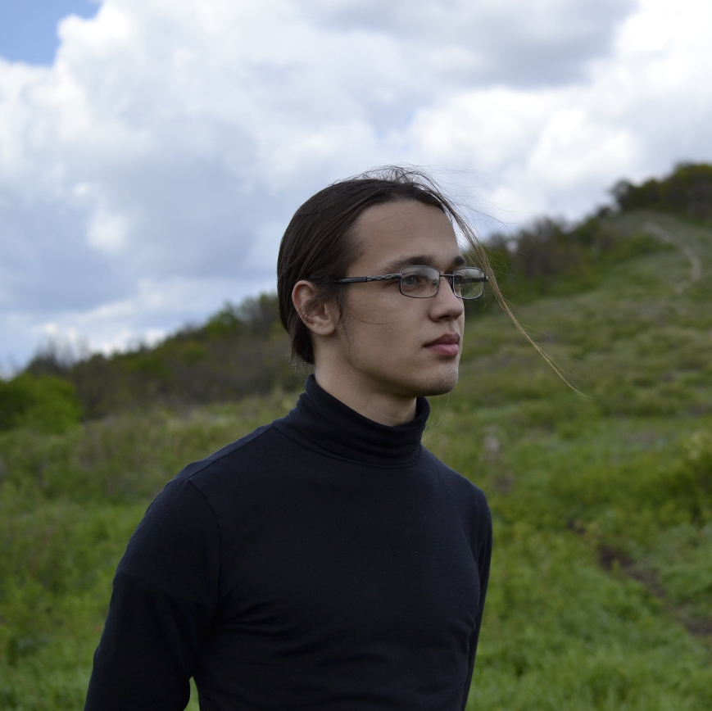
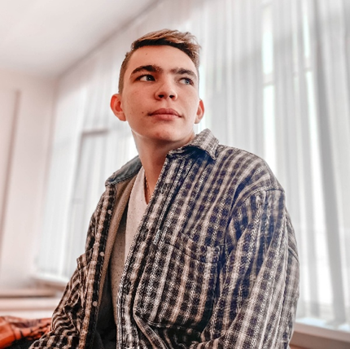
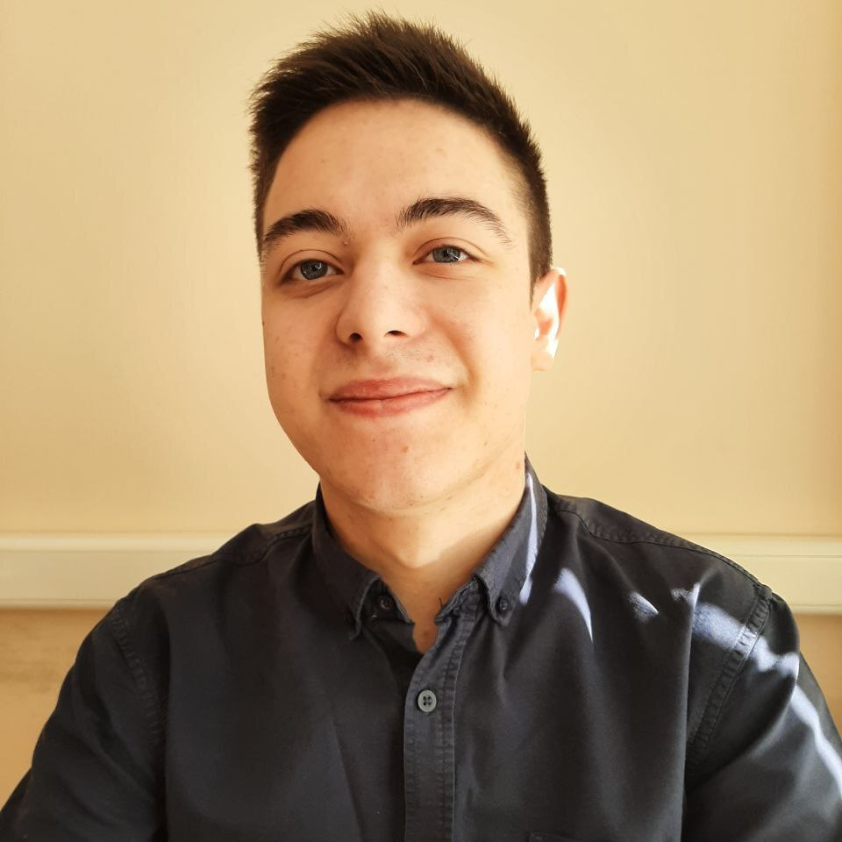
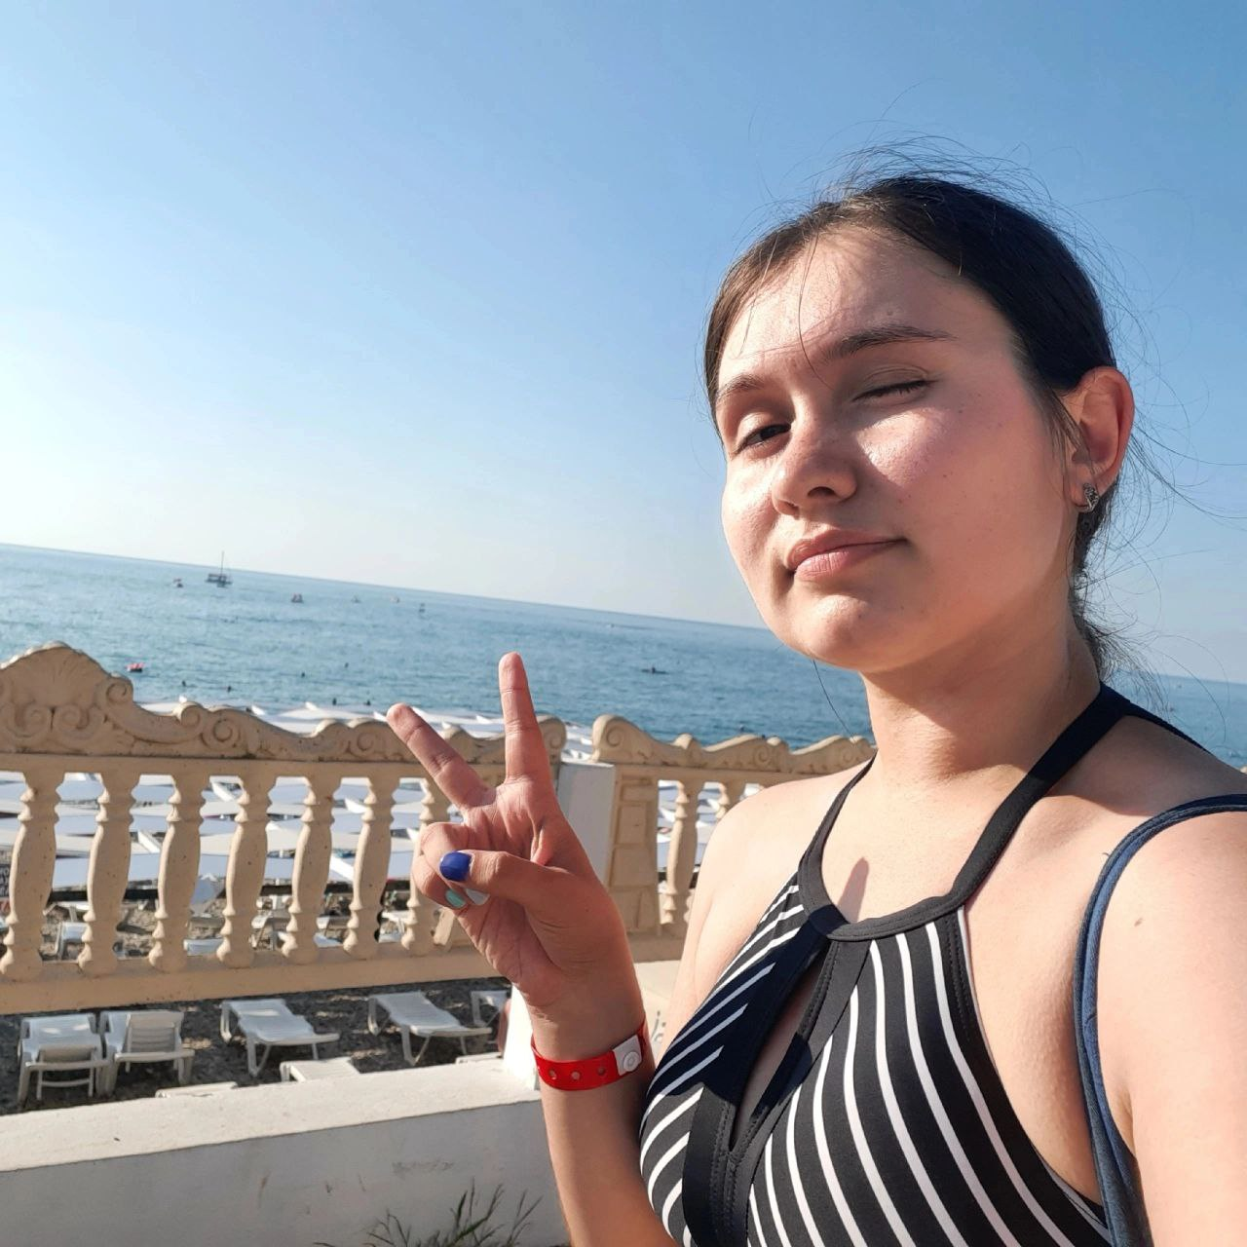
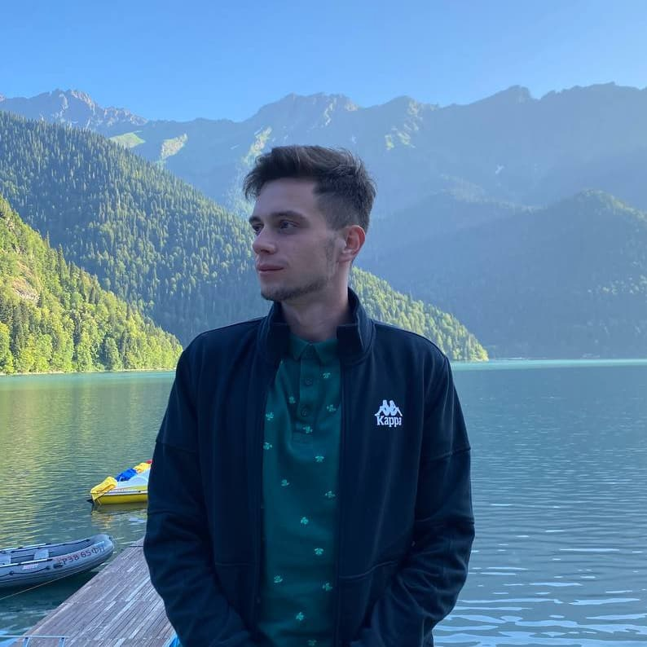
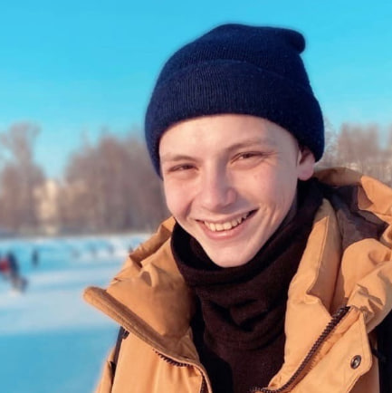
BUG BUSTERS
КОМАНДА
8

Slide 29

BUG BUSTERS
КОМАНДА
Галицков Богдан
  DS/ML engineer
  Manager
@boginc
8

Slide 30
BUG BUSTERS
КОМАНДА
Ахунов
Олег
  DS/ML engineer
  Back-end
@olicrab
8

Slide 31
BUG BUSTERS
КОМАНДА
  Хазиев
  Равиль
  Back-end
@HAHRAH
8

Slide 32
BUG BUSTERS
КОМАНДА
Максимов
Максим
  DS/ML engineer
  Back-end
@maks_maks1
8

Slide 33
BUG BUSTERS
КОМАНДА
  Нугаев
  Владислав
  Front-end
  Marketing
@sebek008
8

Slide 34
BUG BUSTERS
КОМАНДА
  Шайхлисламова
  Камила
  UX/UI design
@kamilka_203
8

Slide 35

Галицков Богдан
+79656401726
@boginc
9

